Slide 1



Project report domain generalization
2022.8.9

Slide 2



目 录
CONTENTS
01.RCS
02.DANN
03.VREx
04.Data
05.活动风采
06.注意事项

Slide 3

01.RCS domain generalization

Slide 4

01.RCS
1：一个简单的自启发式训练---显著提高了对域外数据的泛化性
2：迭代时丢弃一些已经学到的特征（通常是较高梯度相关的特征），强迫网络学习一些和标签相联系的其他特征
3：认为上述过程得到的模型在应对真正的域外数据（test dataset）时表现良好（事实上的确是这样的）
一种作用在最后一层的高级剪枝（Dropout），基于梯度的排序以便丢弃一些特征

Slide 5



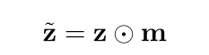
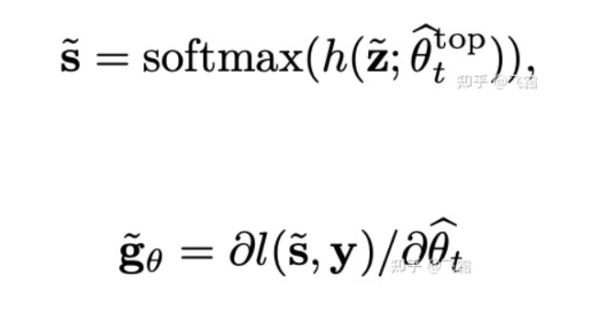

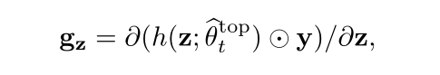
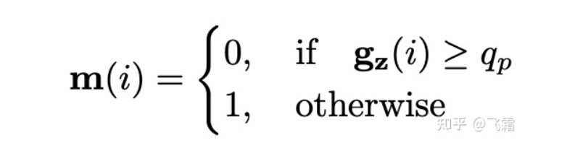
RCS
计算、更新、反向传播
每次迭代更新时排序定位梯度值，让某些最具有代表性特征的子集对应的参数不被更新，而后更新整个模型
利用以下公式求梯度（g_{z}是一个向量）
用以下公式求得掩码
用以下公式对一些子特征禁言

Slide 6
DANN

Slide 7


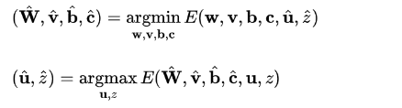
DANN
训练目标
域无关特征
利用feature extractor提取与无关特征（域判别器不能判断出特征是来自于train还是test）
采用SDG优化参数
对抗学习
利用特征提取器和域判别器对抗学习（特征提取器在更新时梯度会先×一个负数而后才被反向传播）

Slide 8
VREx

Slide 9


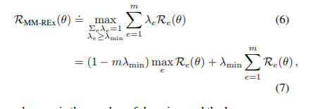
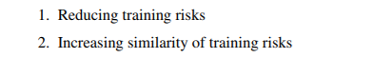
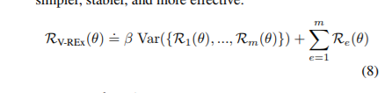
VREx
概括
通过增加表现最佳领域的风险，来让模型在面对域偏移的时候风险变化最小

Slide 10
Data

Slide 11

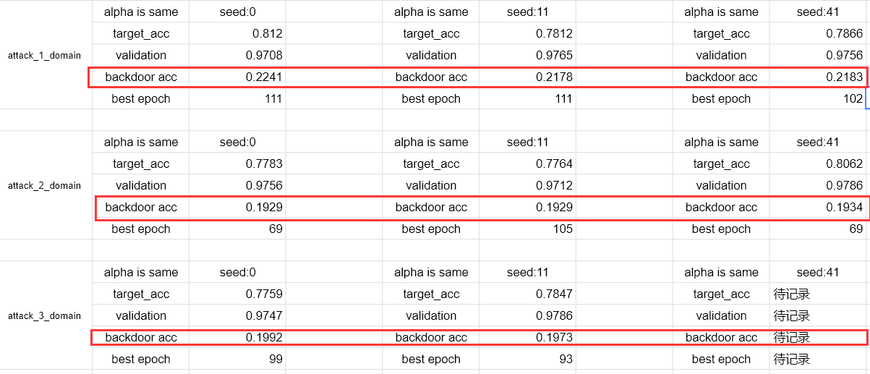
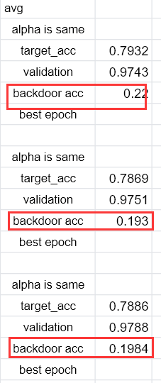

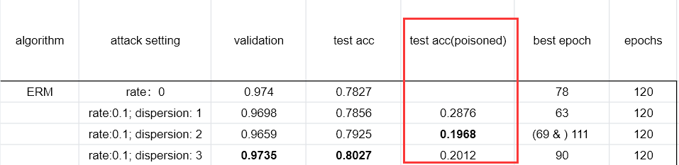
Mixup

Slide 12


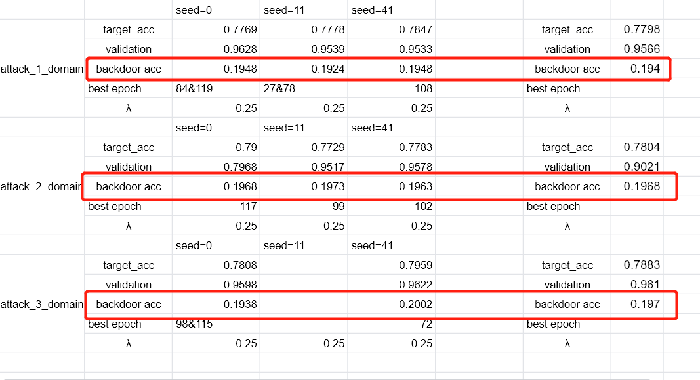
MMD
标题文本预设

Slide 13
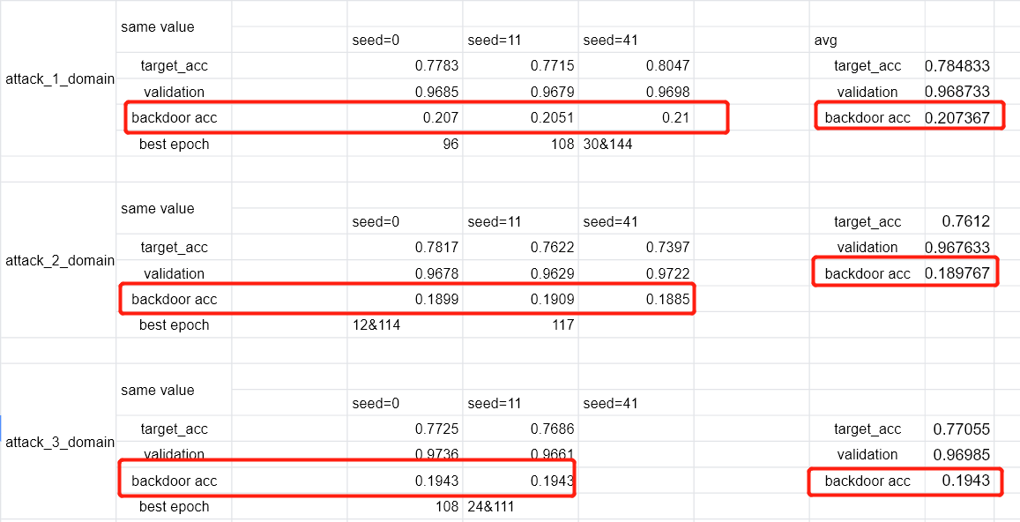
RCS

Slide 14


05.活动风采
标题文本预设
单击此处可编辑内容，根据您的需要自由拉伸文本框大小
单击此处可编辑内容，根据您的需要自由拉伸文本框大小

Slide 15
谢谢聆听

